Slide 1
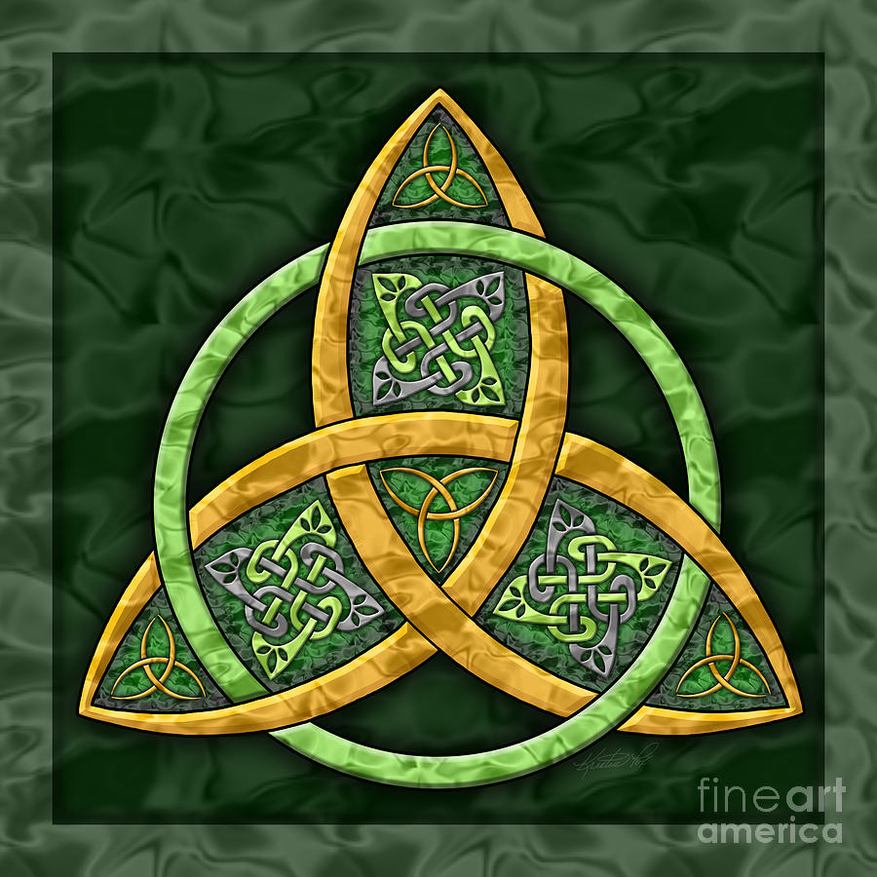
Notes:
1

Slide 2
God de Drie-Ene
Zie Jezus!
Notes:
2

Slide 3
God de Drie-Ene
Zie Jezus!
-geneest zieken
-verdrijft demonen
-vergeeft zonden
Notes:
3

Slide 4
God de Drie-Ene
Zie Jezus!
-geneest zieken
-verdrijft demonen
-vergeeft zonden
In Hem is God bij ons
Notes:
4

Slide 5
God de Drie-Ene
In het begin was het Woord en het Woord was bij God en het Woord was God… In het Woord was leven en het leven was het licht voor de mensen.
Johannes 1: 1 en 4
Notes:
5

Slide 6
God de Drie-Ene
Het lam dat geslacht is, komt alle macht, rijkdom en wijsheid toe, en alle kracht, eer lof en dank.
Openbaring 5: 12
Notes:
6

Slide 7
God de Drie-Ene
Het lam dat geslacht is, komt alle macht, rijkdom en wijsheid toe, en alle kracht, eer lof en dank.
U komt alle lof, eer en macht toe, Heer onze God.
Openbaring 4: 11
Notes:
7

Slide 8
God de Drie-Ene
Aan hem die op de troon zit en aan het lam komen de dank, de eer, de lof en de macht toe, tot in eeuwigheid.
Openbaring 5: 13
Notes:
8

Slide 9
God de Drie-Ene
Zie Jezus!
In Hem is God bij ons
Notes:
9

Slide 10
God de Drie-Ene
Zie Jezus!
In Hem is God bij ons
zoals het OT gehint had
-’laten wij mensen maken’
-Engel van de Heer
-de Wijsheid (Spreuken 8)
Notes:
10

Slide 11
God de Drie-Ene
Zie Jezus!
Notes:
11

Slide 12
God de Drie-Ene
Geen: Zoon zonder Vader
Vader zonder Zoon
Zoon zonder Geest
Geest zonder Zoon
Vader zonder Geest
Geest zonder Vader
Notes:
12

Slide 13
Notes:
1

